Slide 1



PoolC 유니티 기초 세미나
1주차
서성준

Slide 2
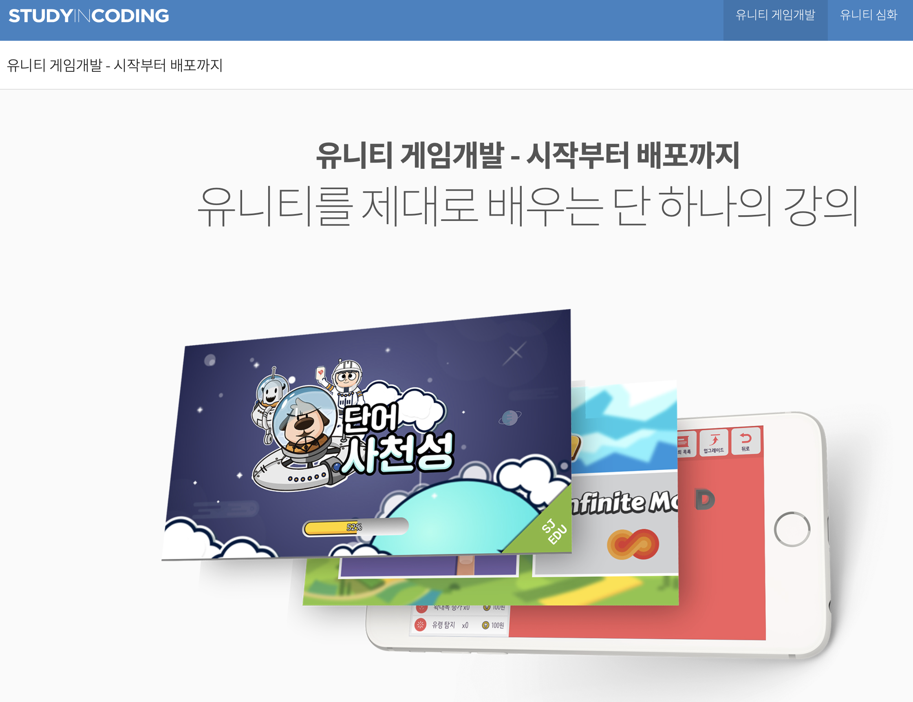
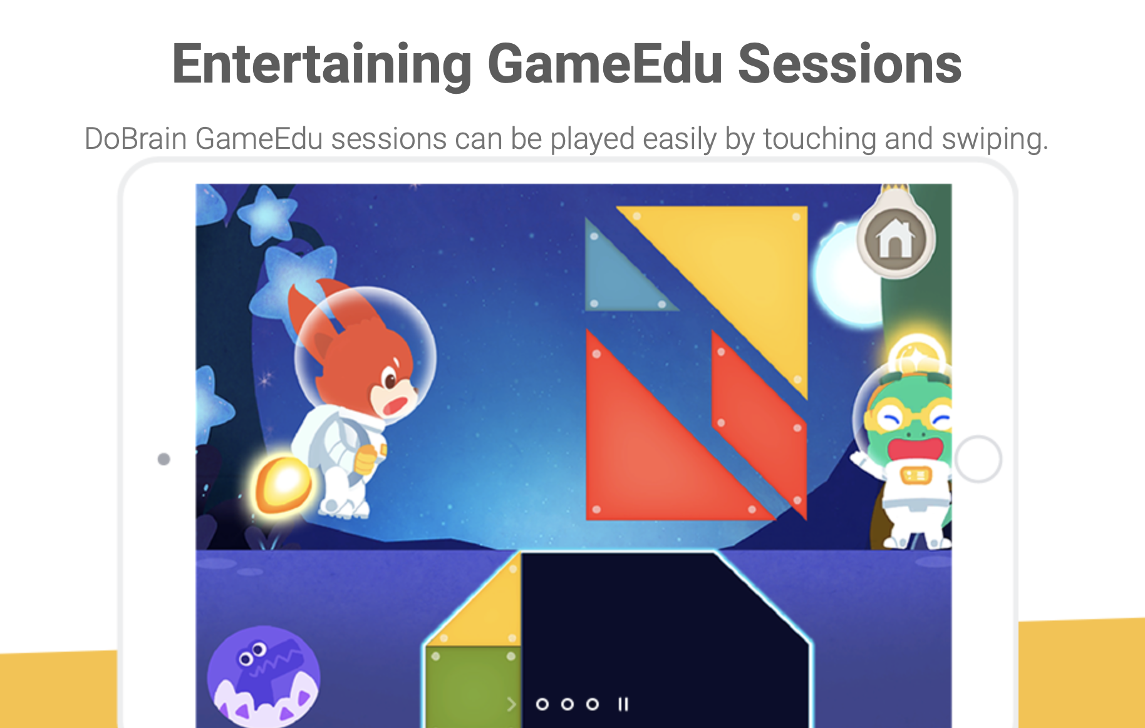
소개
컴퓨터과학과 13학번
서성준
2016년에 Unity 시작!
2016년 7~11월 유니티 강사
2016.11 ~ 2017.3 DoBrain Proto 개발

Slide 3
1주차
유니티 설치
유니티로 무엇을?
1주차 목표! 유니티 엔진 익숙해지기
튜토리얼 같이 해보기
정리
앞으론 무엇을 해볼까요?

Slide 4
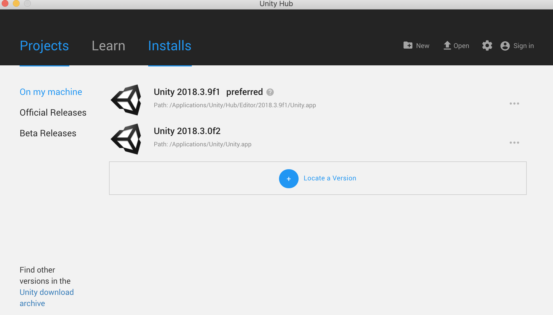
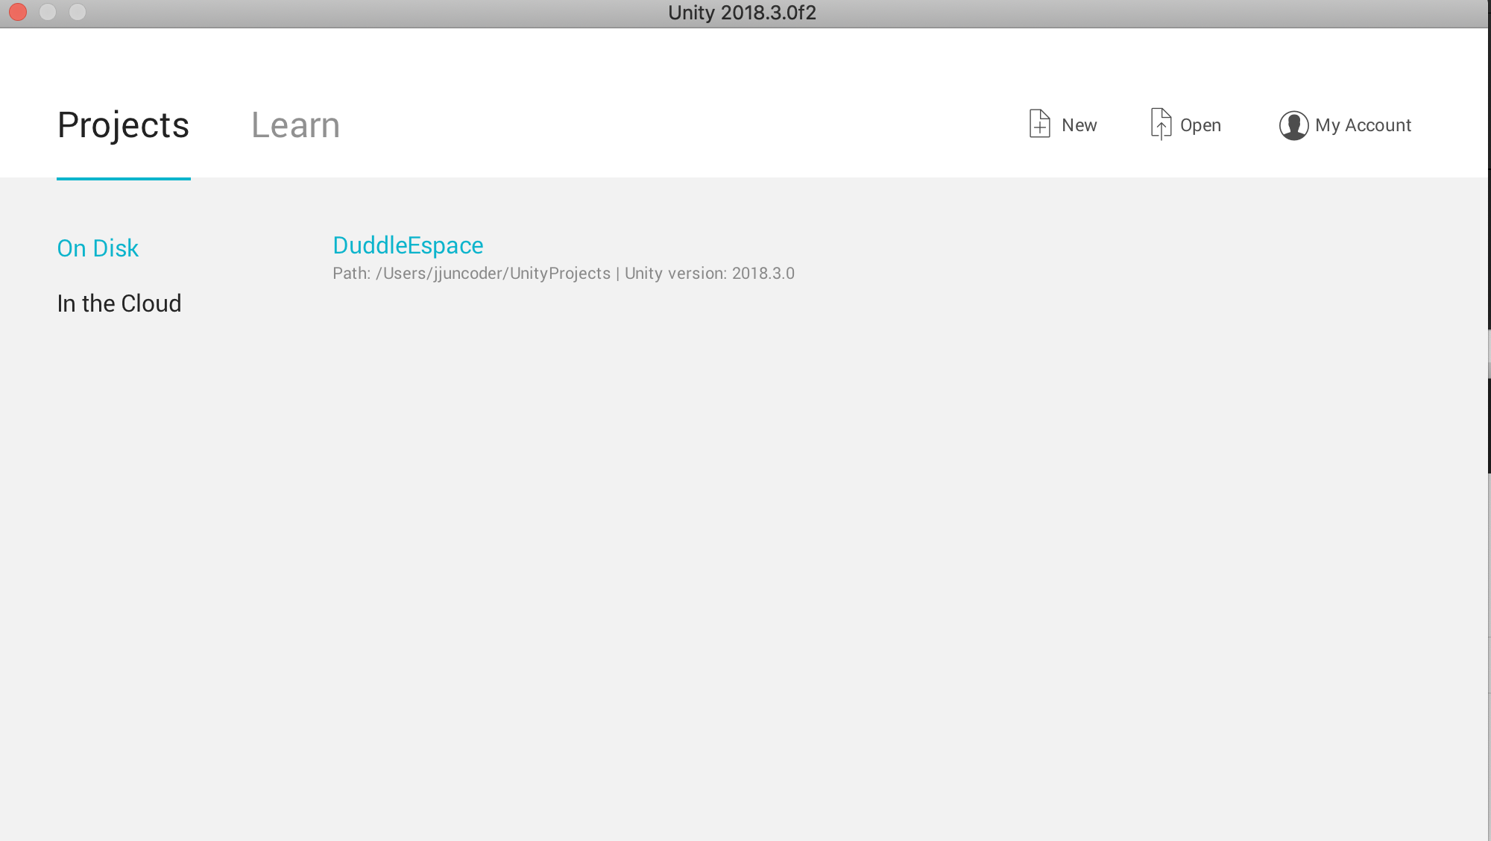
Unity
유니티 설치
유니티 프로젝트

Slide 5
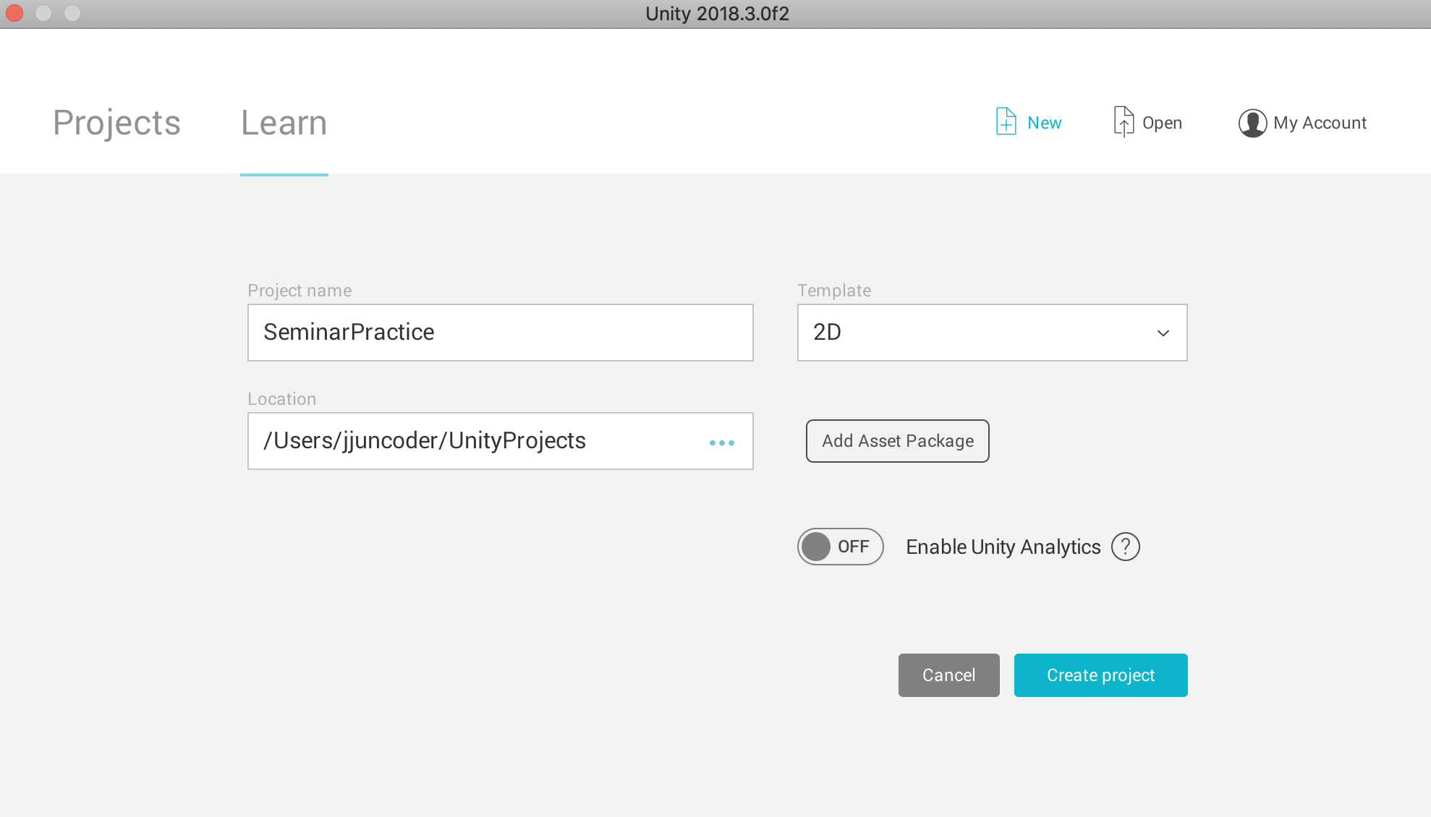
Unity
유니티로 게임개발하기
프로그래밍 처음배우면 C/C++/Python/Java 배우는데…
이런거 배우면 드는 의문은
“프로그래밍 언어는 배웠는데, 앱이나 게임은 어떻게?”
- 게임프로그래밍, Unity가 전적으로 도와드립니다.
함정은, C# 프로그래밍 언어를 배워야해요 ^^
일단은, Scripting(C#언어를 이용해서 코딩하는거) 를 빼고
유니티의 기본만 맛 봅시다.
Project name : SeminarPractice

Slide 6
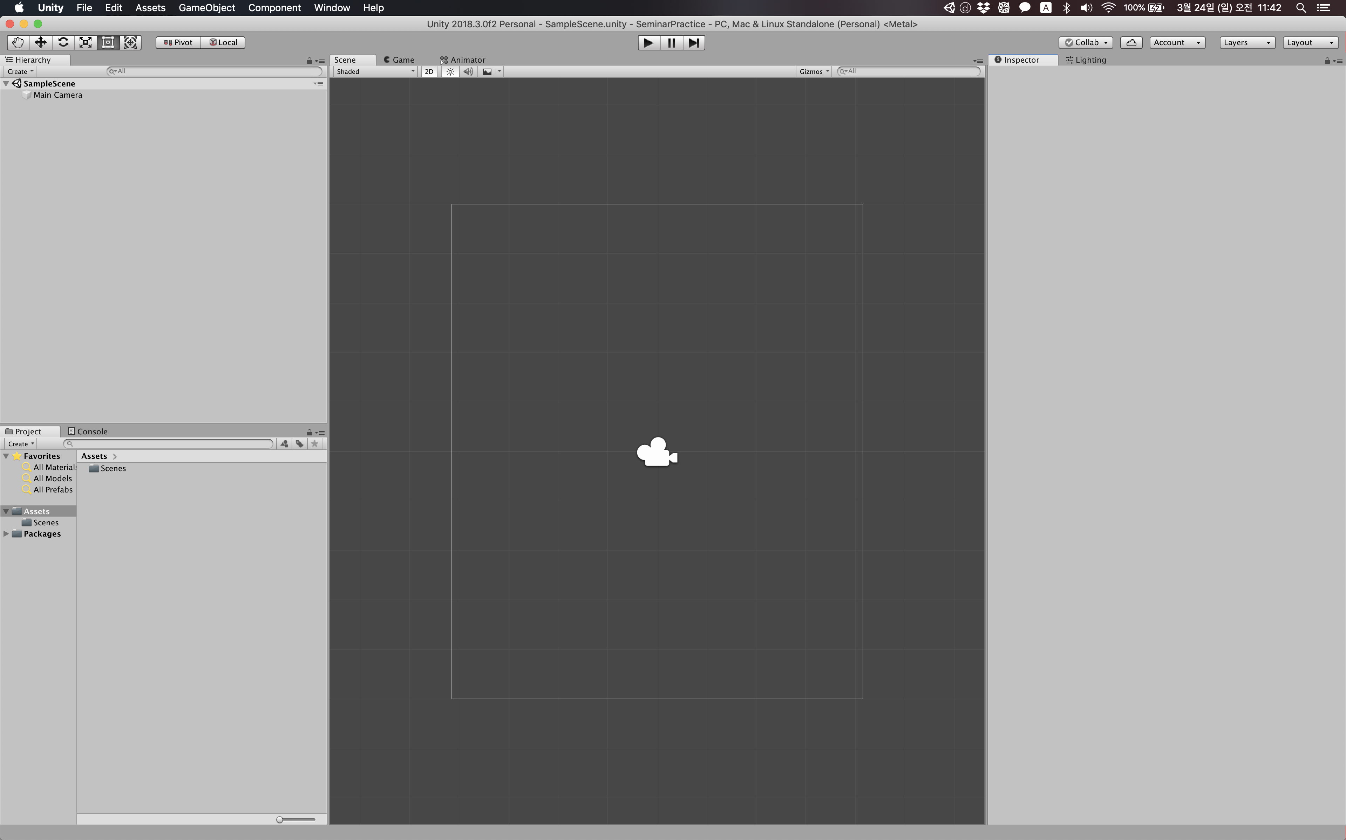
Unity
세미나의 한계와 장점
우리... 4주짜리 세미나죠?
1주차엔 2~3시간이잖아요?
Unity는 아주 쉽지만서도 공부해야 할게 많아요.
세미나를 통해서 내가 뭘 공부해야 할지 감을 잡아봅시다!
유니티 에디터 화면을 켜고, 한 1분만 이곳저곳 살펴봅시다.

Slide 7
Unity
Unity는 어디에 쓸까
Unity는 에디터
그림그릴땐 포토샵
프로그래밍 언어로 코딩할땐 IDE (Integrated Development Environment) ex: VisualStudio, PyCharm, Eclipse 등등...
영상편집할때는 파이널컷
3D모델링할때는 Maya, 3DMax 등등..
음악할땐 Garage Band, Logic...
포토샵으로 그림그려서 유니티에 넣고
프로그래밍 코딩해서 유니티에 넣고...
여러가지 ArtWork Resources를 그려서 유니티에 넣고..
음원들을 유니티에 넣고...
그럼 도대체 유니티에선 이것들을 다 어떻게??

Slide 8
Unity
Unity는 어디에 쓸까
가지고 있는 Game Resource를 한 프로젝트에 효율적으로 관리해주고
리소스를 이리저리 활용하고
변형하고 움직이게 만드는걸 도와주는
＂유용한 툴" 입니다!
유니티 에디터에서는 코딩을 하지 않고 각 요소 요소들을 연결해서
하나의 게임으로 통합해주어요.
코딩은 Visual Studio / Xamarin MonoDevelop 등의 IDE에서 C#언어를 이용해서 하죠.
코딩 한 파일은 ExampleScript.cs 등의 파일로 저장해서 유니티 에디터 안에 옮겨지고,
어떤 요소에 붙여서 우리가 코딩 한 행동을 수행하도록 유니티가 도와줘요!

Slide 9
Unity
우리가 해야 할 것은?
개발과 코딩.
포토샵으로 그림을 잘 그리려면?
그림실력 + 포토샵 툴 쓰는 능력
그림만 잘 그리면? 포토샵이 아닌 종이나 그런 익숙한거에 잘 그림.
포토샵만 잘 쓰면? 이미 있는 이미지나 그런거를 변형만 잘 함.
둘다 잘 하면? 내가 포토샵에 그림을 그리는데, 포토샵의 힘을 빌려서 효율적으로 그림!
= 게임개발
게임개발은 종합 예술이죠. 디자인 / 기획 / 음향 / 애니메이팅 등등의 분야와
그것들을 구현시킬 개발과 코딩.
우리는 이 중에 개발과 코딩을 하려고 해요.
(오늘은 코딩은 맛만볼거에요)

Slide 10
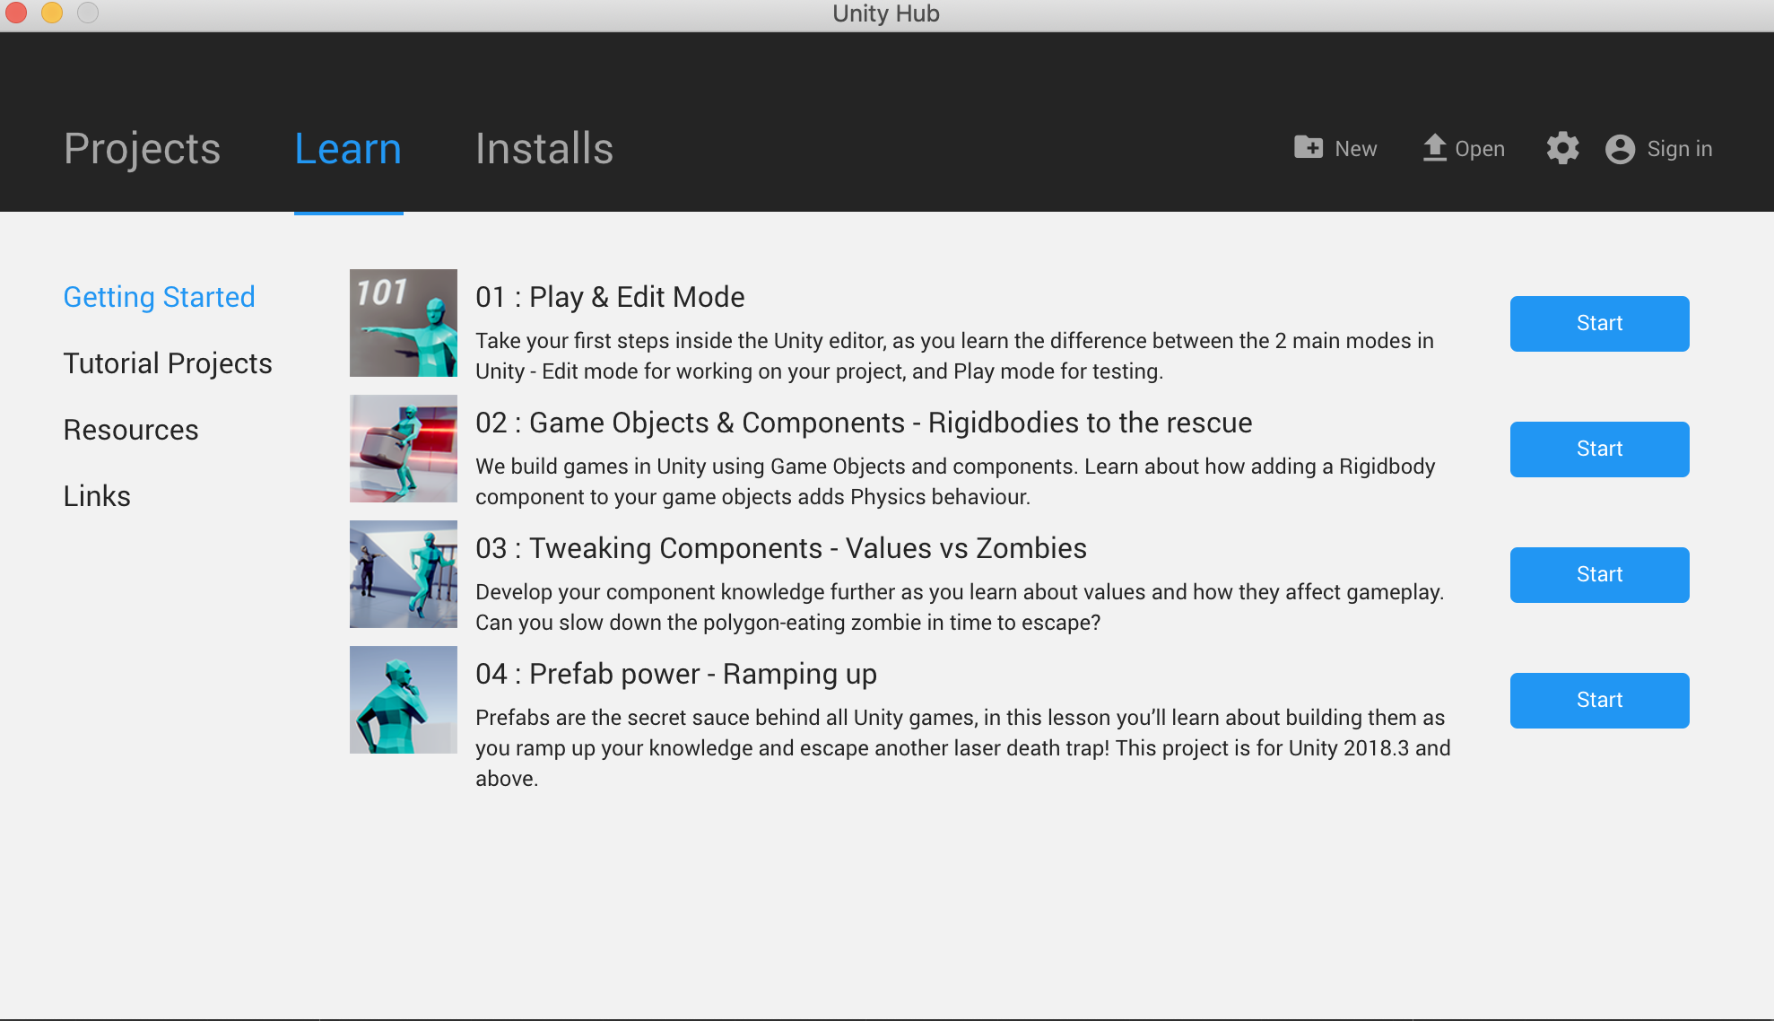
Unity
우리가 해야 할 것은?
디자인과 기획을 내놓아라! 내가 다 만들어 줄 테니.
먼저, 포토샵 툴을 잘 이용해야 하는 것 처럼, 유니티에 익숙해져야 겠죠?
예제 파일로 디자인과 기획이 있어요. Unity 홈페이지에 그런 튜토리얼/자습 자료가 정말 많아요. 그것들을 이용하고 우리는 개발과 코딩에 집중해 보아요!
오늘은, 유니티의 가장 첫번째 튜토리얼인 Unity Hub의 Unity Getting Started 튜토리얼을
체험해볼거에요. 개발과 코딩 중 개발 Let’s Get it

Slide 11
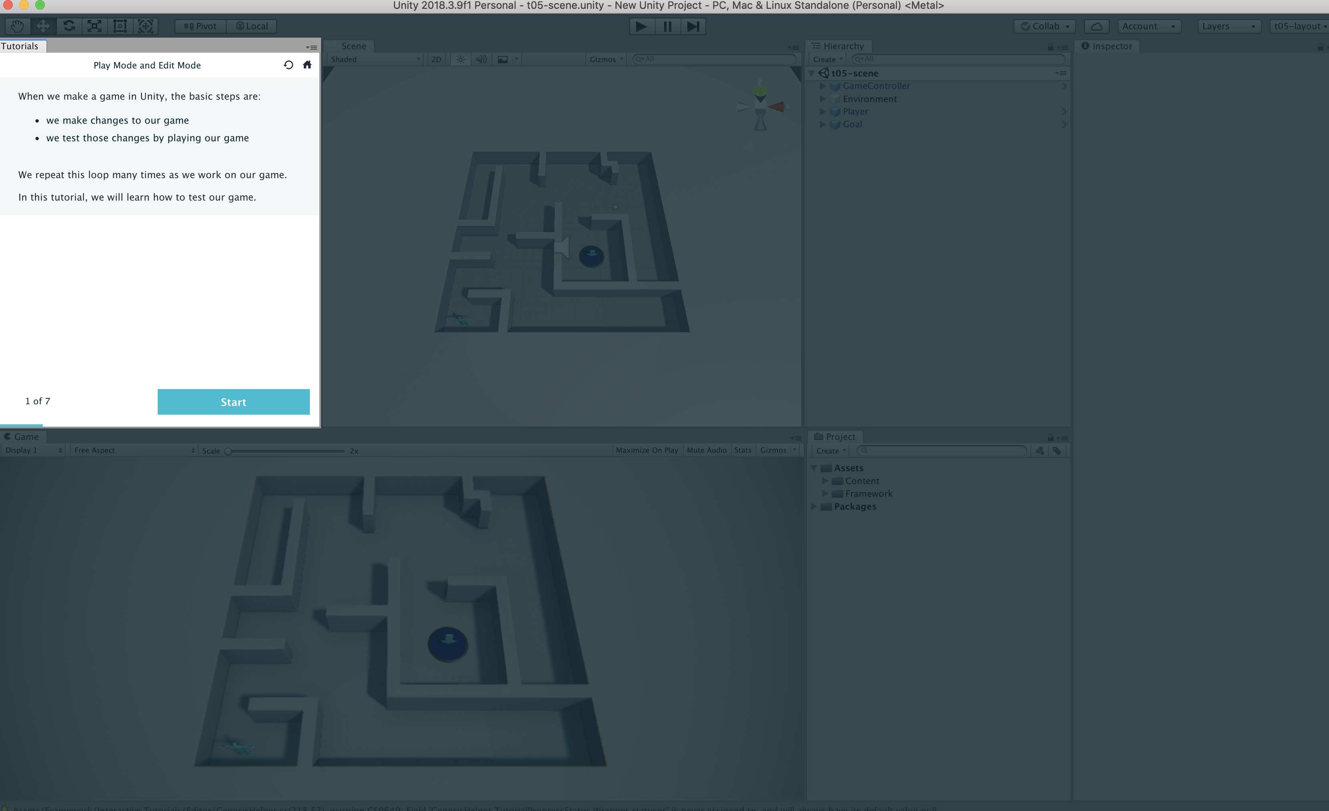
Unity
튜토리얼 같이 해보기
요런 화면이 뜰 거에요. 제가 하는걸 보고 같이 해 보아요. 진행하면서 설명할게요.

Slide 12
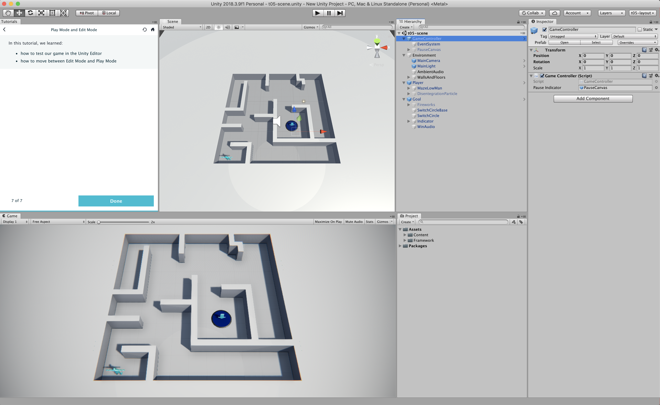
Unity
유니티 에디터의 구조

Slide 13
Unity
Hierarchy

Slide 14
Unity
Project

Slide 15
Unity
Scene View

Slide 16
Unity
Game View

Slide 17
Unity
조작툴

Slide 18
Unity
플레이버튼
Play Mode vs Edit Mode

Slide 19
Unity
Inspector(중요)

Slide 20
Unity
튜토리얼 같이 해보기
나머지 튜토리얼을 진행하면서 다른 요소들도 자세히 배워봐요.
지금까지 배운 요소
Hierarchy / Project / Scene View / Game View / Inspector Windows
조작 툴 사용법
Play Mode / Edit Mode
이제 배울 요소
GameObject / Components / PhysicsEngine – Rigidbody & Collider
Prefabs

Slide 21
Unity
오늘 배운거 정리
유니티는 우리가 게임 개발하는걸 효율적으로 하게 돕는 툴
(세세한 것들을 우리가 일일이 안해도 엔진내부에서 다 돌려줘요)
유니티 에디터의 구조와 각 역할, 이름
(단축키 까지 알면 효율성 / 생산성 up, 스트레스 / 시간 down)
게임 엔진 요소들과 사용법
(각 개체들은 어떻게 구성되어 있고, 물리엔진은 어떻게 쓸까)
생산성을 늘려주는 Prefab (Prefab 모델을 만들고 변경요소를 한번에 Apply!)

Slide 22
Unity
앞으론 무엇을?
2주차 스크립팅 기본 – 우리가 원하는 동작을 명령하자!
3주차 애니메이팅 기본 – 애니메이션을 만들어보고 우리가 원하는 타이밍에 재생하자!
4주차 UI와 게임 뼈대 – 게임의 기본 로직은 만들었어. 게임 LifeCycle을 만들어 보자!
다음 세미나 전까지 혼자 공부하려면 뭘 할까요?
오늘 내용 복습 해 주시면 감사 ㅎㅎ...
https://docs.unity3d.com/Manual/index.html 유니티 홈페이지 메뉴얼입니다.
내용이 넘나리 방대하니... Working in Unity 항목만 책 읽듯이 읽어도 도움되요.
거기서도 기본 내용만!
한국어도 지원되요!
https://unity3d.com/learn/tutorials 유니티 홈페이지 튜토리얼 목록이에요.
노 코딩 튜토리얼도 많답니다!
전 유니티 공식 홈페이지에 있는 자료로만 공부 했어요.
(교과서 위주로 공부했)

Slide 23
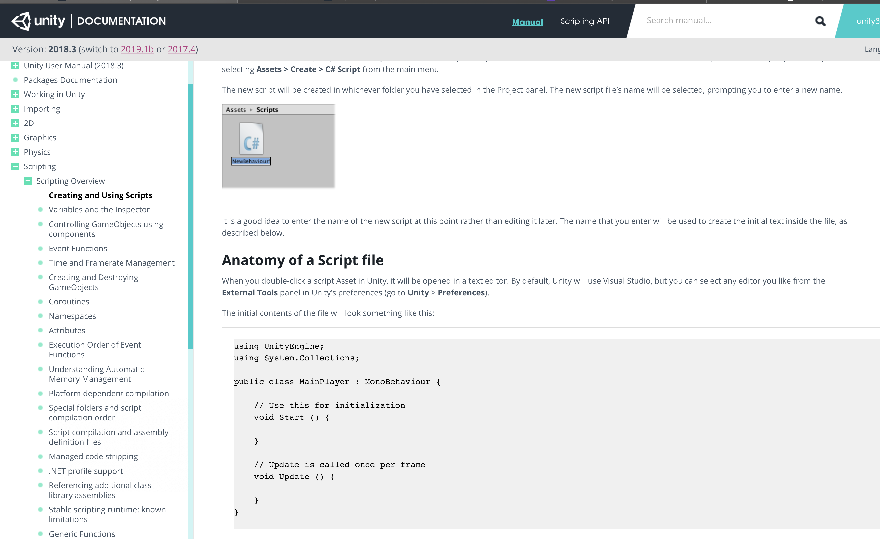
Unity
앞으론 무엇을?
2주차 스크립팅 기본 – 우리가 원하는 동작을 명령하자!
코딩???
C# 언어로 코딩할거에요
https://docs.unity3d.com/Manual/ScriptingSection.html
C#이랑 Unity C#은 같은 뿌리지만 Unity C#은 유니티엔진에 편하게 맞춤되어있어요.
C#을 따로 공부하는것 보다는 UnityC#을 공부하는게 편해요. ( 같은 C#이에요! )
즉, 유니티의 스크립팅 매뉴얼을 보고 공부하면 쓸데없는거 안공부하고 효율적이에요.
유니티 공홈 설명 정말 디테일해요.
물론 저희 유니티 기본 세미나 에서는 C#의 어려운 문법은 사용하지 않을거라서
어느정도 감만 잡고 오셔도 2주차는 따라가실 수 있습니다!

Slide 24
Unity
감사합니다!
수고하셨어요~~~~~~~~~
인증샷 찍고 갑시당

